Slide 1
Paradigmas de Linguagens de programação
Prof. Vítor Leães vitor.leaes@uniritter.edu.br

Slide 2
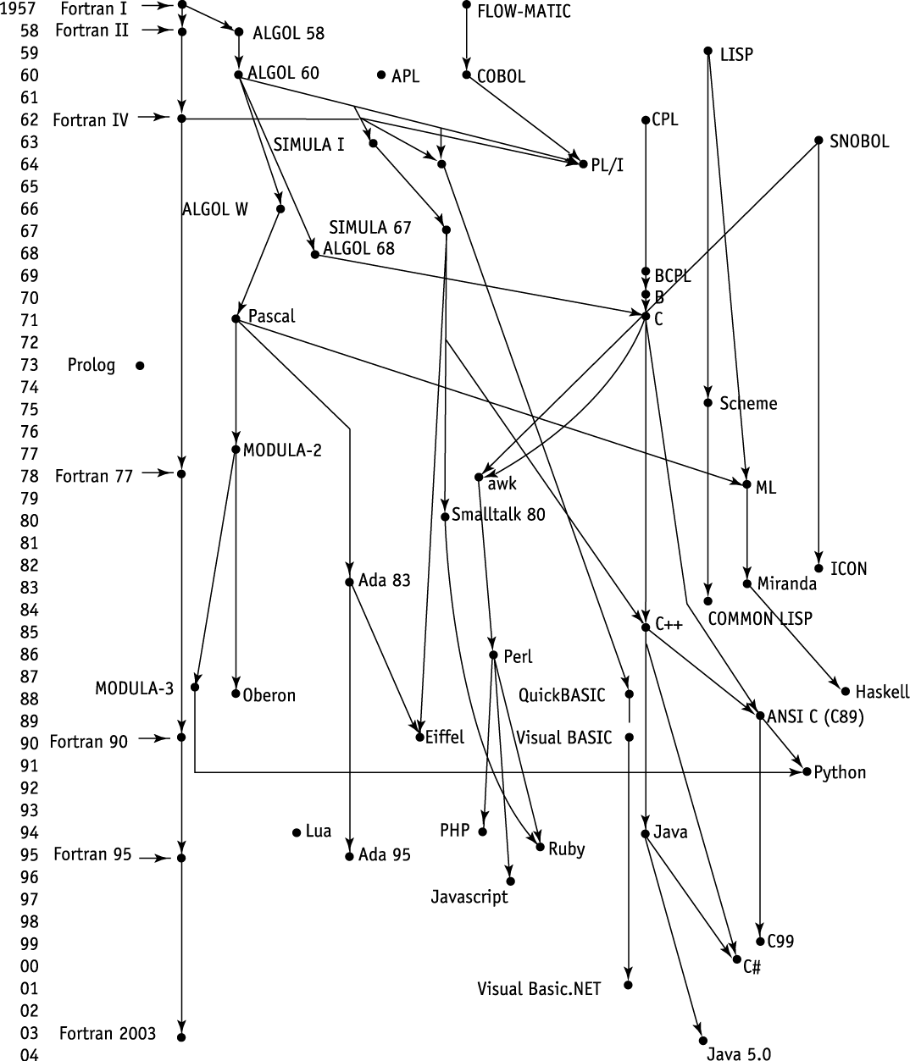
Genealogia das principais linguagens de programação

Slide 3
Plankalkül de Zuse
Desenvolvida em 1945, mas não publicada até 1972
Nunca foi implementada
Estruturas de dados avançadas
Ponto flutuante, vetores, registros
Invariante

Slide 4
Sintaxe de Plankalkül
Uma sentença de atribuição que atribui o valor da expressão A[4] + 1 para A[5]
| A + 1 => A
V | 4 5 (índices)
S | 1.n 1.n (tipos de dados)

Slide 5
Programação de Hardware Mínima: Pseudocódigos
O que estava errado ao usar código de máquina?
Baixa legibilidade
Modificações de programas tediosas e passíveis de erros
Deficiências de máquina: sem indexação ou ponto-flutuante

Slide 6
Pseudocódigos: Short Code
Short Code foi desenvolvida por John Mauchly em 1949 para o computador BINAC
Expressões foram codificadas
Exemplo de operações:
01 – 06 abs value 1n (n+2)nd power
02 ) 07 + 2n (n+2)nd root
03 = 08 pause 4n if <= n
04 / 09 ( 58 print and tab

Slide 7
Pseudocódigos: Speedcoding
Speedcoding foi desenvolvido por John Backus em 1954 para o IBM 701:
Pseudoinstruções para operações aritméticas e funções matemáticas
Desvios condicionais e incondicionais
Facilidade para incrementar os registradores de endereço automaticamente
Memória usável restante após carregar o interpretador de apenas 700 palavras

Slide 8
Pseudocódigos: Related Systems
O sistema de “compilação” da UNIVAC
Devenvolvido por uma equipe liderada por Grace Hopper
Pseudocódigo expandido em código de máquina
David J. Wheeler (Universidade de Cambridge)
desenvolveu um método de usar blocos de endereços realocáveis para resolver parcialmente o problema do endereçamento absoluto

Slide 9
IBM 704 e Fortran
Fortran 0: 1954 – não implementado
Fortran I: 1957
Desenvolvido para o IBM 704, que tinha registros de indexação e hardware de ponto-flutuante
Levou à ideia de linguagens de programação compiladas, porque não havia o esconderijo para o custo da interpretação
Ambiente de desenvolvimento
Computadores com memórias pequenas e não confiáveis
Aplicações eram científicas
Não havia maneiras eficientes de programar computadores
Velocidade do código objeto era o objetivo principal

Slide 10
Processo de projeto do Fortran
Impacto do ambiente no processo do Fortran I
Não há necessidade de armazenamento dinâmico
Precisa de boa manipulação de vetores e sentenças de repetição
Sem manipulação de cadeias, aritmética decimal ou sentenças de entrada e saída (para aplicações de negócios)

Slide 11
Visão geral de Fortran I
Primeira versão implementada do Fortran:
Nomes de variáveis podem ter até seis caracteres
Sentença de repetição (DO)
Formatação de entrada e saída
Sub-rotinas definidas pelos usuários
Sentença de seleção IF

Slide 12
Visão geral de Fortran I
Primeira versão implementada do FORTRAN
Sem compilação separada
Compilador lançado em abril de 1957, depois de 18 anos de trabalho
Programas com mais de 400 linhas raramente são compilados corretamente, especialmente devido à pouca confiabilidade do 704
O código era muito rápido
Rapidamente se tornou amplamente usado

Slide 13
Fortran II
Distribuído em 1958
Compilação independente
Corrigiu falhas

Slide 14
Fortran IV
Evoluiu entre 1960-62
Declarações de tipo explícitas
Sentenças de controle de laços lógicos
Nomes de subprogramas podem ser parâmetros
Padrão ANSI em 1966

Slide 15
Fortran 77
Tornou-se o novo padrão em 1978
Manipulação de caracteres de cadeias
Sentenças de controle de laços lógicos
Um If com uma cláusula opcional Else

Slide 16
Fortran 90
Drasticamente diferente do Fortran 77
Módulos
Vetores dinâmicos
Ponteiros
Registros
Sentença CASE
Parâmetro de verificação de tipo

Slide 17
Últimas versões de Fortran
Fortran 95 – apenas algumas mudanças
Fortran 2003 – apenas algumas mudanças

Slide 18
Avaliação de Fortran
Compiladores altamente otimizados (todas as versões antes de 90)
Tipos e armazenamento para todas as variáveis são fixados antes da execução
Mudou drasticamente para sempre a forma como os computadores são usados
Caracterizada como a língua franca do mundo da computação

Slide 19
Programação funcional: LISP
List Processing Language
Projetada no MIT por McCarthy
Pesquisa de inteligência artificial (IA) precisava de uma linguagem para
Processar dados em listas (em vez de vetores)
Computação simbólica (em vez de numérica)
Apenas dois tipos de dados: átomos e listas
Sintaxe é baseada em lambda calculus

Slide 20
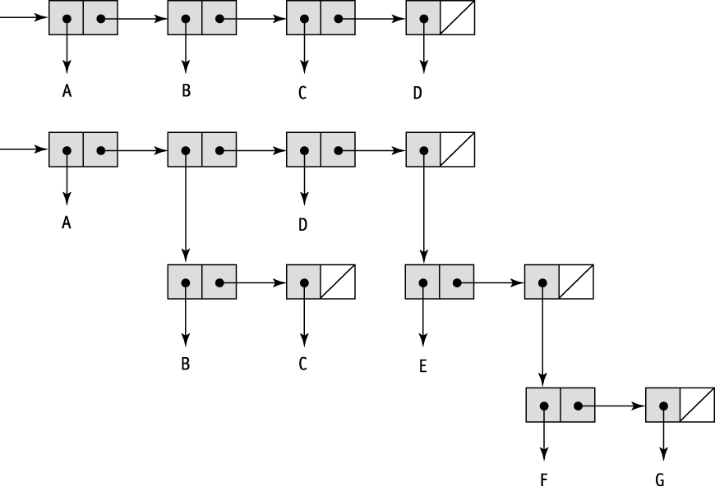
Representação interna de duas listas em LISP
Representando as listas (A B C D)
e (A (B C) D (E (F G)))

Slide 21
Avaliação de LISP
Pioneira na programação funcional
Sem necessidade de variáveis ou atribuição
Controle por recursão e expressões condicionais
Ainda a linguagem dominante em IA
COMMON LISP e Scheme são dialetos contemporâneos de LISP
ML, Miranda e Haskell são linguagens relacionadas

Slide 22
Scheme
Desenvolvida no MIT no meio dos anos 1970
Pequena
Uso de escopo estático
Funções como entidades de primeira classe
Sintaxe simples (e tamanho pequeno) o que a torna ideal para aplicações educacionais

Slide 23
COMMON LISP
Um esforço para para combinar características de diversos dialetos de LISP em uma só linguagem;
Grande, complexa.

Slide 24
O Primeiro Passo em Direção à Sofisticação: ALGOL 60
Ambiente de desenvolvimento
FORTRAN chegou (apenas) para IBM 700
Várias outras linguagens foram desenvolvidas, todas para máquinas específicas
Nenhuma linguagem portátil; todas eram dependentes das máquinas
Nenhuma linguagem universal para comunicação de algoritmos
ALGOL 60 foi o resultado dos esforços para criar uma linguagem universal

Slide 25
Processo do projeto inicial
ACM e GAMM se reuniram por quatro dias (De 27 de maio a 1º de junho de 1958)
Objetivos da linguagem
Ser o mais próxima possível da notação padrão matemática
Boa para a descrição de algoritmos
Ser traduzível em código de máquina

Slide 26
ALGOL 58
Formalizou conceito de tipo de dados
Identificadores podiam ter qualquer tamanho
O limite inferior dos vetores podia ser especificado pelo programador
Parâmetros eram separados por modo
Sentenças de seleção aninhadas eram permitidas
Declarações compostas (begin ... end)
Vírgula como separador de declarações;
Operador de atribuição era :=
if tinha uma cláusula else-if

Slide 27
Implementação do ALGOL 58
Não pretendia ser um produto finalizado para implementação, mas variações dele foram (MAD, JOVIAL)
Embora a IBM tenha sido inicialmente entusiasta, todo o suporte foi descontinuado em meados de 1959

Slide 28
Visão geral do ALGOL 60
Modificação do ALGOL 58 em seis dias de encontros em Paris
Novos recursos
Estrutura de bloco (escopo local)
Duas formas diferentes de passagem de parâmetros a subprogramas
Procedimentos recursivos
Vetores dinâmicos na pilha
Ainda sem sentenças de entrada e saída e sem manipulação de cadeias

Slide 29
Avaliação do ALGOL 60
Sucessos
Única maneira formal aceitável de comunicar algoritmos por mais de 20 anos
Todas as linguagens de programação imperativas desde 60 são baseadas nela
Primeira linguagem independente de máquina
Primeira linguagem cuja sintaxe foi formalmente descrita (BNF)

Slide 30
Avaliação do ALGOL 60
Fracassos
Nunca atingiu uso disseminado, especialmente nos Estados Unidos
Motivos
Entrada e saída dependentes fizeram com que os programas tivessem uma portabilidade ruim
Muito flexível: difícil de implementar
Forte estabelecimento do Fortran
Descrição formal de sintaxe
Falta de apoio da IBM

Slide 31
Informatizando os Registros Comerciais: COBOL
Ambiente de desenvolvimento
UNIVAC estava começando a usar FLOW-MATIC
USAF estava começando a usar AIMACO
IBM estava desenvolvendo COMTRAN

Slide 32
Perspectiva história do COBOL
Baseado em FLOW-MATIC
Características de FLOW-MATIC
Nomes com mais de 12 caracteres, com hifens
Nomes em inglês para operações aritméticas (sem expressões aritméticas)
Dados e código eram completamente separados
A primeira palavra em cada sentença era um verbo

Slide 33
O processo do projeto do COBOL
Primeira reunião (no Pentágono) – Maio de 1959
Objetivos
Utlizar o inglês o máximo possível
Ser fácil de usar, mesmo ao custo de ser menos poderosa
Ampliar a base de usuários de computador
Não ser orientada pelos problemas atuais do compilador
Membros da comissão do projeto foram de fabricantes de computadores e membros do Departamento de Defesa Americano (DoD)
Problemas de projeto: expressões aritméticas? subscripts? Disputas entre os fabricantes

Slide 34
Avaliação do COBOL
Contribuições
Primeira construção para macros de uma linguagem de alto nível
Estruturas de dados hierárquicas (registros)
Sentenças de seleção aninhadas
Nomes longos (até 30 caracteres), com hifens
Divisão de dados

Slide 35
COBOL: influência do DoD
Primeira linguagem requerida pelo DoD (Departamento de Defesa USA)
Teria falhado sem o DoD
Ainda assim, o idioma mais utilizado em aplicações de negócios

Slide 36
O Início do compartilhamento de tempo: BASIC
Projetado por Kemeny e Kurtz em Dartmouth
Objetivos:
Ser fácil para estudantes que não são de ciências básicas aprenderem
Ser prazerosa e amigável
Agilizar os deveres de casa
Permitir acesso livre e privado
Considerar o tempo do usuário mais importante do que o tempo do computador
Dialeto popular à época: Visual BASIC
Primeira linguagem amplamente utilizada com o tempo de compartilhamento

Slide 37
Tudo para todos: PL/I
Desenvolvida por IBM e SHARE
Situação da computação em 1964 (do ponto de vista da IBM)
Aplicação científica
Computadores IBM 1620 e 7090
FORTRAN
Grupo de usuário SHARE
Aplicação de negócios
Computadores IBM 1401 e 7080
COBOL
Grupo de usuário GUIDE

Slide 38
Perspectiva histórica
Em 1963
Programadores científicos passaram a precisar de recursos mais elaborados de entrada e saída, como COBOL tinha; as aplicações de negócios precisavam de dados de ponto-flutuante e vetores para sistemas de informação de gerenciamento
Começou a parecer que as instalações de computação logo precisariam de duas equipes técnicas e de computadores diferentes
A solução óbvia
Construir um novo computador para fazer os dois tipos de aplicações
Projetar uma nova linguagem para as aplicações

Slide 39
O processo de projeto
Desenvolvido em cinco meses pelo Comitê 3 x 3
Três membros da IBM, três membros do SHARE
Projeto inicial
Uma extensão do Fortran IV
Inicialmente chamado de NPL (New Programming Language - Nova Linguagem de Programação)
Nome mudado para PL/I em 1965

Slide 40
Avaliação de PL/I
Contribuições
Permitido aos programas criar subprogramas executados concorrentemente
Possível detectar e manipular exceções
Permitida a utilização de subprogramas recursivamente
Ponteiros foram incluídos como um tipo de dados
Porções de uma matriz podiam ser referenciadas
Preocupações
Muitos dos novos recursos foram mal concebidos
Muito grande e muito complexo

Slide 41
Duas das primeiras linguagens dinâmicas: APL e SNOBOL
Caracterizadas por tipagem dinâmica e alocação dinâmica de armazenamento
Variáveis são essencialmente não tipadas
Uma variável adquire um tipo quando é atribuído um valor a ela
O armazenamento é alocado a uma variável apenas quando é atribuído um valor a ela

Slide 42
APL: uma linguagem de programação
Projetada na IBM por Ken Iverson, em torno de 1960, como uma linguagem para descrever arquiteturas de computadores:
Alta expressividade (grande número de operadores, grande número de operações unitárias em vetores)
Programas difíceis de ler
Ainda em uso; mudanças mínimas

Slide 43
SNOBOL
Projetada para processamento de texto, no Bell Labs, por Farber, Griswold e Polensky em 1964
Operações poderosas para o casamento de padrões de cadeias
Mais lenta do que linguagens alternativas (e não mais usada para editores de texto)
Ainda em uso para uma variedade de tarefas de processamento de textos

Slide 44
O Início da abstração de dados: SIMULA 67
Projetada inicialmente para simulação, na Noruega, por Nygaard e Dahl
Baseada no ALGOL 60 e no SIMULA I
Contribuições
Corrotinas: espécie de subprograma
Classes, objetos e herança

Slide 45
Projeto ortogonal: ALGOL 68
A partir do desenvolvimento continuado do ALGOL 60
Fonte de uma série de novas ideias (embora a própria linguagem nunca tenha alcançado grande uso)
Projeto baseado no conceito de ortogonalidade
Alguns conceitos primitivos mais o uso irrestrito de mecanismos de combinação

Slide 46
Avaliação do ALGOL 68
Contribuições
Estruturas de dados definidas pelo usuário
Tipos de referência
Vetores dinâmicos (vetores flex)
Comentários
Menos uso do que o ALGOL 60
Teve forte influência nas linguagens subsequentes, especialmente Pascal, C e Ada

Slide 47
Pascal - 1971
Projetada por Wirth (ex-membro do comitê do ALGOL 68)
Projetada para ser usada como veículo educacional
Pequena, simples, nada realmente novo
O maior impacto foi no ensino de programação
Do meio dos anos 1970 até o fim dos 1990, foi a linguagem mais usada para o ensino de programação

Slide 48
C - 1972
Projetada para a programação de sistemas (no Bell Labs, por Dennis Richie)
Evoluída a partir de BCLP, B e ALGOL 68
Poderoso conjunto de operadores, mas verificação de tipos pobre
Primeira linguagem de alto padrão implementada no UNIX
Muitas áreas de aplicação

Slide 49
Programação baseada em lógica: Prolog
Projetada, por Comerauer e Roussel (Universidade de Aix-Marseille), com ajuda de Kowalski (Universidade de Edimburgo)
Baseada em lógica formal
Não procedural
Pode ser resumida como sendo um tipo de base de dados inteligente
Altamente ineficiente, pequenas áreas de aplicação

Slide 50
O maior esforço de projeto da história: Ada
Enorme esforço de projeto, envolvendo centenas de pessoas, muito dinheiro e cerca de oito anos
Strawman (abril de 1975)
Woodman (agosto de 1975)
Tinman (1976)
Ironman (1977)
Steelman (1978)
Chamada de Ada em homenagem de Augusta Ada Byron, a primeira programadora

Slide 51
Avaliação de Ada
Contribuições
Pacotes - suporte para abstração de dados
Recursos elaborados para manipulação de exceções
Unidades de programas genéricas
Concorrência de unidades de programas especiais
Comentários
Projeto competitivo
Agrupa a maioria dos conceitos de engenharia de software e projeto de linguagem do final dos anos 1970
Primeiros compiladores eram difíceis; apenas em 1985, quase quatro anos após o projeto da linguagem estar completo, compiladores usáveis começaram a aparecer

Slide 52
Ada 95
Ada 95 (começou em 1988)
Suporte para programação orientada a objeto por meio de derivação de tipos
Melhor controle de mecanismos para dados compartilhados
Novos recursos para concorrência
Popularidade sofreu porque o Departamento de Defesa não exigiu mais seu uso e por causa da popularidade de C++

Slide 53
Programação orientada a objetos: Smalltalk
Projetada na Xerox PARC, inicialmente por Alan Kay, depois por Adele Goldberg
Primeira linguagem de programação a oferecer suporte completo à programação orientada a objetos
Pioneira no design da interface gráfica do usuário

Slide 54
Paradigmas de Linguagens de programação
Prof. Vítor Leães vitor.leaes@uniritter.edu.br

